Slide 1
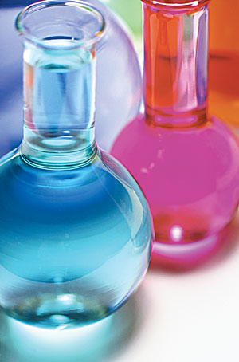
Спирты. Польза и вред

Slide 2
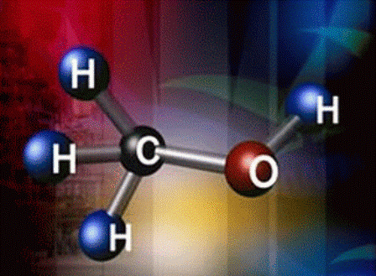
Метанол
Метанол втягивает воду, что является причиной засорения систем подачи топлива в виде желеобразных ядовитых отложений.
Метанол, как и этанол, повышает пропускную способность пластмассовых испарений для некоторых пластмасс. Это приводит к усилению солнечной радиации.
Метанол может сравнительно быстро попасть в источники питьевой воды и отравить её.
После поездки горе - водители начинают удивляться плохому самочувствию: головной боли, сухости во рту, першению в горле и рези в глазах. Причина этих недугов проста – в «незамерзайке», который залит метанол или метиловый спирт. При движении жидкость стекает на капот и в подкапотное пространство. Оттуда её пары попадают в салон.
Ядовитое действие метанола основано на поражении нервной и сосудистой системы. Прием внутрь 5-10 мл метанола приводит к тяжелому отравлению (одно из последствий - слепота), а 30 мл и более - к смерти.

Slide 3
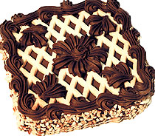
Пищевая промышленность
Глицерин:
улучшает консистенцию
используется для получения пищевых ПАВ (поверхностно-активных веществ)

Slide 4
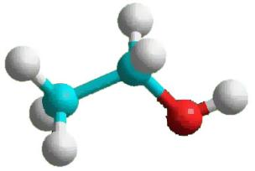
Этанол
При тяжелом отравлении этанолом - кожа бледная, влажная, дыхание редкое, выдыхаемый воздух имеет запах этанола, пульс частый, температура тела понижена.
Этанол взаимодействует почти со всеми лекарственными препаратами. Одновременный приём а аспирина и алкоголя приводит к язве желудка и возникновению кровотечения.
Парацетамол в сочетании со спиртным становится настолько токсичным, что даже минимальные дозы могут вызвать тяжёлые поражения печени.

Slide 5
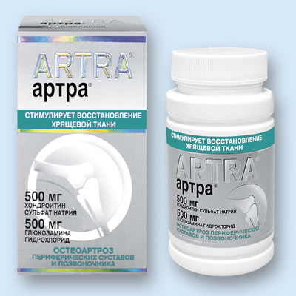
Медицинская промышленность
Глицерин:
используется для растворения веществ;
придает влажность таблеткам и пилюлям;
предохраняет от высыхания мази и крема.

Slide 6
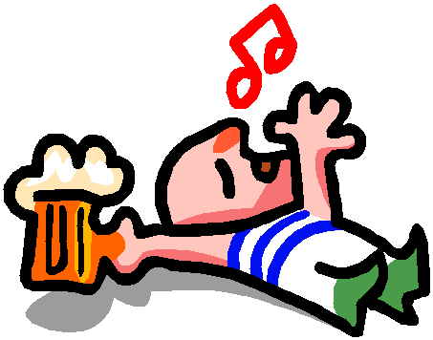
Пивной алкоголизм
Пиво по-разному влияет на мужской и женский организмы:
Выделяется метилтестостерона,
Расширяется таз,
Разрастаются грудные железы,
У женщин возрастает вероятность заболевания раком грудной железы.

Slide 7
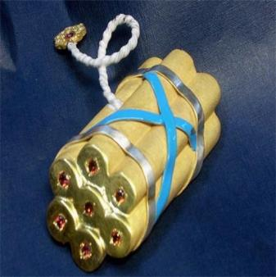
Военная промышленность
Нитроглицерин - основной компонент динамита, применяемого в:
горном деле
железнодорожном строительстве
фармакологии.

Slide 8
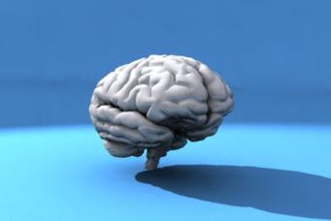
Изменение клеток мозга
Алкоголь действует на нейроны, вызывая эйфорию, является наркотиком.
Мозг сопротивляется действию депрессантов, изменяя клеточную оболочку.
После того как мозг освободился от алкоголя, приспособившееся клетки некоторое время не могут нормально функционировать. Вот почему наутро после выпивки свет кажется невыносимо ярким, а звук громким.

Slide 9
Таблица выветривания алкоголя из крови
Вид напитка
Количество (мл)
Время, в течение которого алкоголь может быть обнаpyжен в выдыхаемом воздухе (час)
Водка
50
1.0-1.5
100
3.0-3.5
200
6.5-7.0
250
8.0-9.0
500
15.0-18.0
Коньяк
100
3.5-4.0
Шампанское
100
1.0
Смесь коньяка и шампанского
100-150
4.0-4.5
Портвейн
200
3.0-3.5
300
3.5-4.0
400
4.5-5.0
Пиво
(2.8 гpд)
(3.4 гpд)
500
Не определяется
500
(6.0 гpд)
500
20-45 мин
Таблица выветривания алкоголя из крови
Таблица выветривания алкоголя из крови
Вид напитка | Количество (мл) | Время, в течение которого алкоголь может быть обнаpyжен в выдыхаемом воздухе (час)
Водка | 50 | 1.0-1.5
 | 100 | 3.0-3.5
 | 200 | 6.5-7.0
 | 250 | 8.0-9.0
 | 500 | 15.0-18.0
Коньяк | 100 | 3.5-4.0
Шампанское | 100 | 1.0
Смесь коньяка и шампанского | 100-150 | 4.0-4.5
Портвейн | 200 | 3.0-3.5
 | 300 | 3.5-4.0
 | 400 | 4.5-5.0
Пиво (2.8 гpд) (3.4 гpд) | 500 | Не определяется
 | 500
(6.0 гpд) | 500 | 20-45 мин

Slide 10
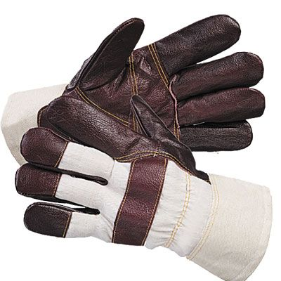
Текстильная и кожевенная отрасли промышленности
Глицерин:
придает тканям мягкость, эластичность
используется для дубления кож
используется для консервирования кож
предохраняет кожи от высыхания

Slide 11
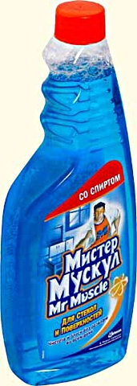
Производство моющих и косметических средств
Глицерин:
усиливает моющую способность
придает белизну коже
смягчает кожу

Slide 12
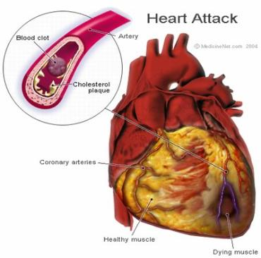
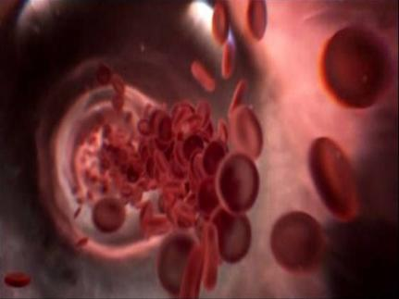
Влияние спиртного на органы человека
Кровь. Алкоголь угнетает продукцию тромбоцитов, а также белых и красных кровяных телец. Итог : малокровие, инфекции, кровотечения.
Сердце. Повышение уровня холестерина в крови, стойкая гипертонию и дистрофию миокарда, дегенерация мышц.

Slide 13
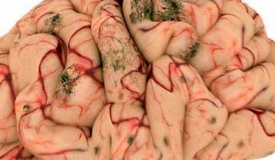
Мозг. Алкоголь замедляет циркуляцию крови в сосудах мозга, приводя к постоянному кислородному голоданию его клеток, в результате чего наступает ослабление памяти и медленная психическая деградация.

Slide 14
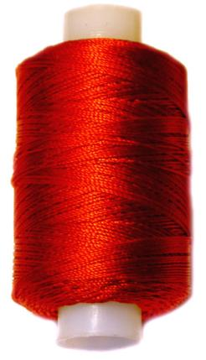
Производство лавсана
Лавсан – продукт поликонденсации этиленгликоля (двухатомного спирта)
с терефталевой кислотой.

Slide 15
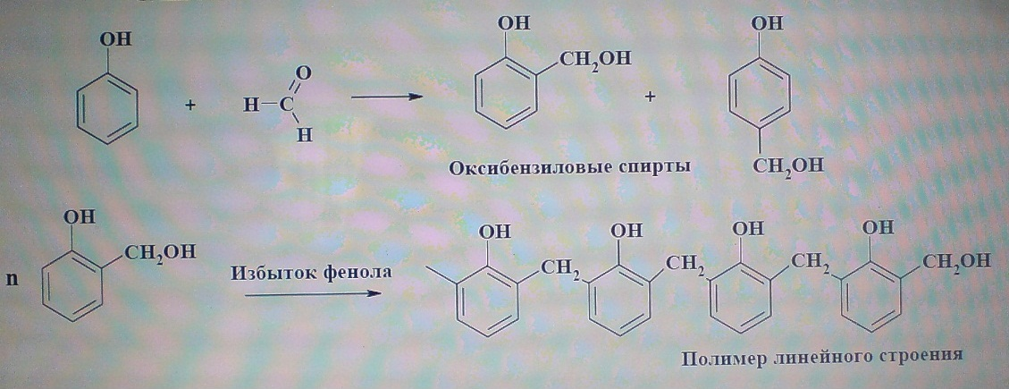
Производство фенолоформальдегидной смолы

Slide 16
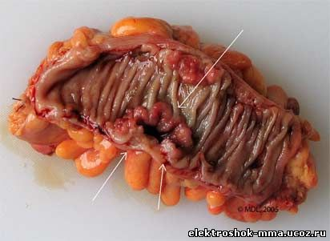
Кишечник. Постоянное воздействие алкоголя на стенку тонкого кишечника приводит к изменению структуры клеток, и они теряют способность полноценно всасывать питательные вещества и минеральные компоненты, что заканчивается истощением организма алкоголика.

Slide 17
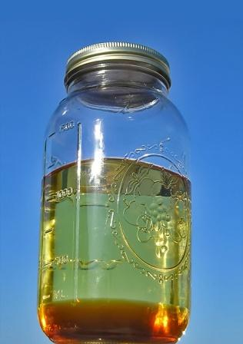
Спирт – топливо будущего
Добавление этанола к бензину повышает его октановое число, т. е. увеличивает детонационную устойчивость.

Slide 18
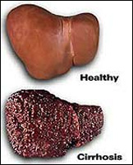
Печень. Учитывая, что 95% всего поступающего в организм алкоголя обезвреживается в печени, ясно, что этот орган страдает от алкоголя больше всего: возникает воспалительный процесс (гепатит), а затем и рубцовое перерождение (цирроз).
Печень не пьющего человека
Печень пьющего человека

Slide 19
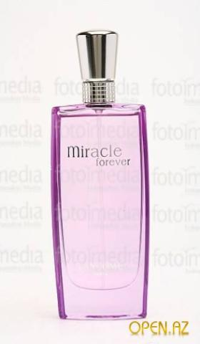
Парфюмерия и косметика
Является универсальным растворителем различных веществ и основным компонентом духов, одеколонов, аэрозолей.

Slide 20
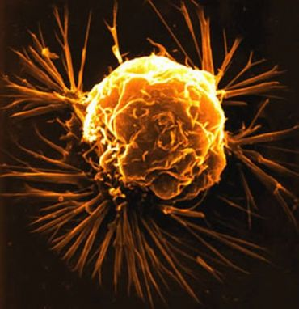
Поджелудочная железа
Больные, страдающие алкоголизмом, в 10 раз больше подвержены вероятности заболеть диабетом, чем непьющие: алкоголь разрушает поджелудочную железу.

Slide 21
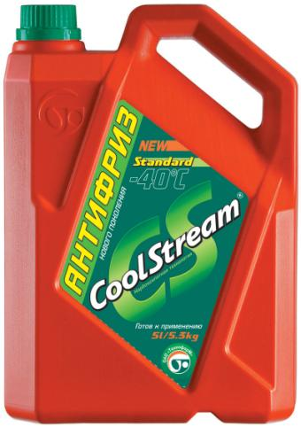
Химическая промышленность
Является компонентом антифриза и стеклоомывателей
Раствор,содержащий 25% этиленгликоля замерзает при -12С,а 55%-при -40С.
Служит сырьём для получения ацетальдегида, диэтилового эфира, уксусной кислоты, хлороформа, этилацетата, этилена.

Slide 22
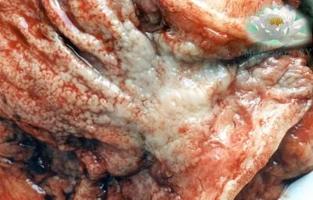
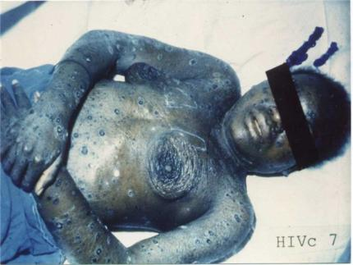
Кожа. Пьющий человек почти всегда выглядит старше своих лет: его кожа очень скоро теряет свою эластичность и стареет раньше времени.
Желудок. Алкоголь подавляет продукцию муцина, выполняющего защитную функцию по отношению к слизистой желудка, что приводит к возникновению язвенной болезни.
Рак желудка
Рак кожи

Slide 23
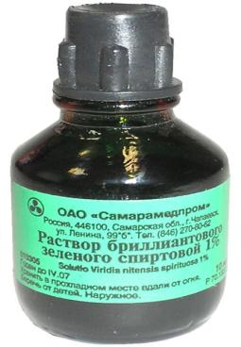
Медицинская промышленность
Этиловый спирт используется как антисептик (обеззараживающее) и подсушивающее средство.

Slide 24
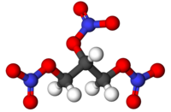
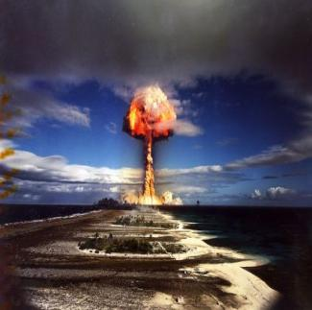
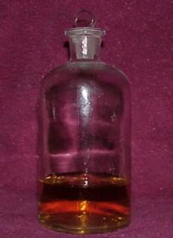
Нитроглицерин
Чрезвычайно мощное и опасное в получении взрывчатое вещество.
Взрывается от удара, толчка, перепада температуры.

Slide 25
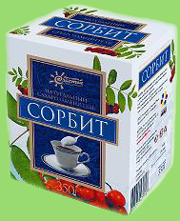
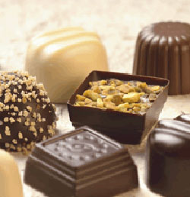
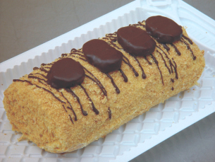
Этанол:
используется в кондитерских изделиях, придает мягкость.
Сорбит:
используется для людей больных диабетом и страдающих от ожирения.

Slide 26
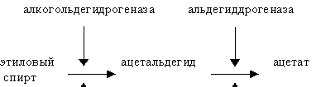
Превращение этанола в организме
После того как алкоголь попал в печень, фермент под названием алкогольгидрогеназа превращает его в ацетальдегид.
Вещество это более ядовитое, чем алкоголь.
Обычно это вызывает подавленное настроение, стресс, тошноту и прочие неприятные последствия.

Slide 27
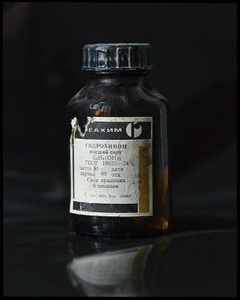
Гидрохинон
Ароматический спирт, применяющийся при проявлении фотографий.

Slide 28
Сивушные масла
Особенно ядовит изоамиловый спирт (С5Н4ОН), составляющий до 60% объема сивушного масла.
При его попадании на кожные покровы возникает ощущение жжения, кожа краснеет, образуются пузырьки, заполненные светлой жидкостью.
Они вскрываются, на коже остаются медленно заживающие язвы.

Slide 29
Спасибо за внимание!

